Slide 1
МОЖАЙСК – ГОРОД ВОИНСКОЙ СЛАВЫ
Внеклассное мероприятие

Slide 2
Цели и задачи
Сформировать чувство гражданственности и патриотизма.
Воспитать умение соотнести идейно-нравственные, эстетические ценности со своим личным опытом.
"Вечно живые:" - сформировать понимание актуальности темы войны и мира и необходимости укрепления духа поколения.
Формирование гражданственности и патриотизма.

Slide 3
МОЖАЙСК – ГОРОД ВОИНСКОЙ СЛАВЫ

Slide 4
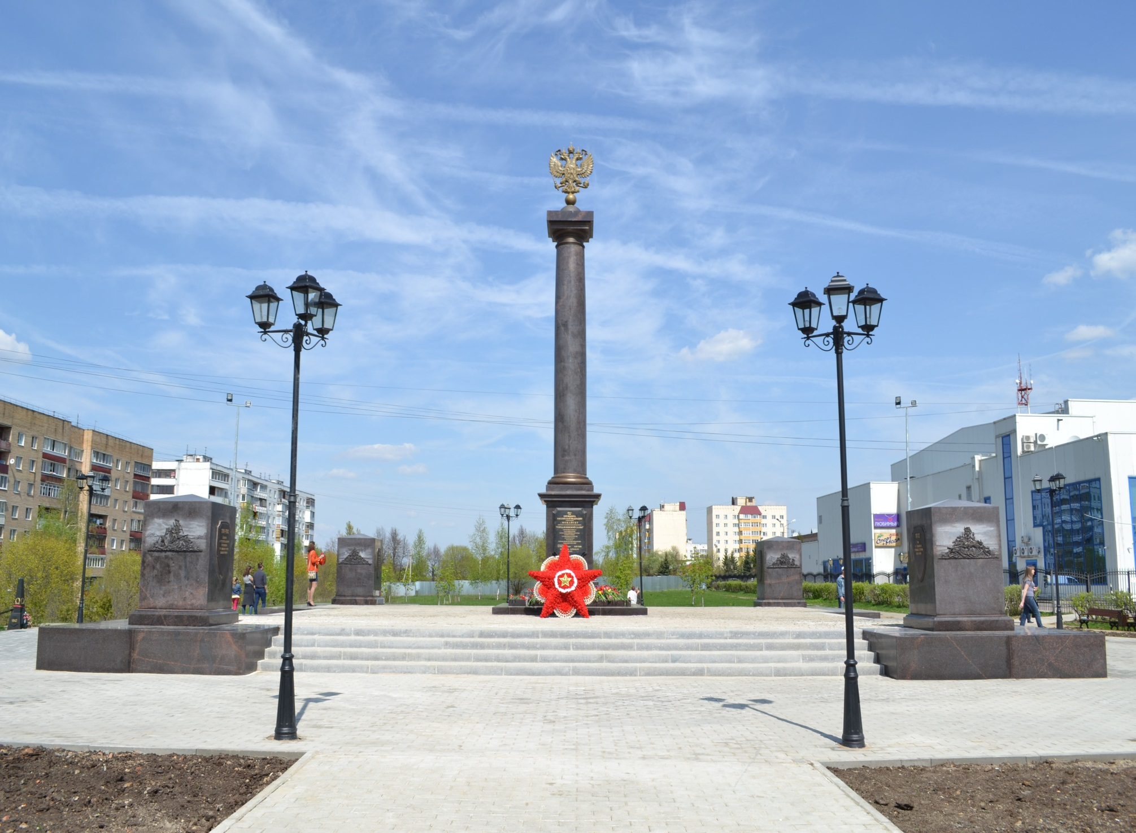

Slide 5
Помните! Через века, через года, - помните!
О тех, кто уже не придет никогда, - помните!
Не плачьте! В горле сдержите стоны, горькие стоны.
Памяти павших будьте достойны! Вечно достойны!
Из поэмы Р. Рождественского «Реквием»

Slide 6
Наши земляки – Герои Советского Союза
АЛЕКСЕЕВ Константин Степанович - 07.10.1914 - † 24.02.1971
ВЕРБИЦКИЙ Михаил Константинович - 02.06.1917 - † 04.03.1944
ГОРЯЧЕВ Павел Иванович - 28.06.1895 - † 20.07.1968
ГРАЧЁВ Анатолий Александрович - 05.06.1919 - † 26.04.1995
ГРИГОРЬЕВ Георгий Степанович - 1924 - † 20.01.1944
ДЕНИСОВ Константин Дмитриевич - 27.08.1915 - † 20.11.1988
КИРИЛЛОВ Михаил Михайлович - 31.10 (13.11) 1911 - † 15.03.1984
ЛЯМИН Степан Васильевич - 09.01.1910 - † 12.03.1975
МАЙОРОВ Алексей Дмитриевич - 1923 - † 20.08.1943
МАСЛОВ Иван Васильевич - 01.08.1920 - 30.03.2011
МИРЕНКОВ Иван Степанович - 05.07.1924 - † 28.09.2010
ОРЛОВ Павел Иванович - 28.02.1914 - † 15.03.1943
ПАВЛОВ Тимофей Иванович - 11.12.1903 - † 07.11.1996
ПУШКИН Анатолий Иванович - 30.05.1915 - † 15.04.2002
СИТЦЕВ Александр Васильевич - 19.08.1922
ШОРНИКОВ Василий Петрович - 29.12.1904 - † 07.12.1982

Slide 7
АЛЕКСЕЕВ Константин Степанович 07.10.1914 - † 24.02.1971 Герой Советского Союза
Уроженец деревни Приданцево Можайский уезд, Московская губерния, Российская империя, ныне Можайского района (сельского поселения Дровнинское) - Московской области.
Участник Великой Отечественной войны с первого дня. Воевал в составе ВВС Черноморского флота. Был заместителем командира 1-й эскадрильи 8-го истребительного авиационного полка, с весны 1942 года - заместитель командира эскадрильи 6-го гвардейского авиаполка, затем - командир 25-го истребительного авиационного полка, удостоенного в апреле 1944 года почётного наименования «Керченский».
Награжден орденом Ленина, четырьмя орденами Красного Знамени, орденами Суворова 3-й степени, Отечественной войны 1-й степени, Красной Звезды, другими медалями, иностранным "орденом Британской империи" и медалью.
Бюст Героя установлен в Каче. Его именем назван рыболовный траулер.

Slide 8
ВЕРБИЦКИЙ Михаил Константинович 02.06.1917 - † 04.03.1944 Герой Советского Союза
Уроженец поселка Уваровка, Можайский уезд, Московская губерния, Российская империя, ныне Можайского района Московской области.
С началом Великой Отечественной войны на фронте. Воюя на Севере, летал в самых сложных метеорологических условиях. Вербицкий первым на Северном флоте произвел успешную разведку главной базы противника, обнаружил ленкоры, крейсеры, эсминцы и другие корабли. За все время полетов над военно-морскими базами и коммуникациями врага Вербицким было обнаружено более 100 вражеских военных кораблей, около 200 транспортов и десятки других судов. После лечения в госпитале в 1943 году побывал у родных в Рузе. Награжден орденом Ленина, 3 орденами Красного Знамени, медалями.
К началу 1944 года командир звена 118-го отдельного разведывательного авиационного полка ВВС Северного флота капитан Вербицкий М.К. совершил 267 боевых вылетов, уничтожил 21 самолет, 13 танков, потопил эсминец и транспорт врага.

Slide 9
ГОРЯЧЕВ Павел Иванович 28.06.1895 - † 20.07.1968 Герой Советского Союза
Уроженец деревни Дьяково Можайский уезд, Московская губерния, Российская империя (ныне сельского поселения Дровнинское Можайского муниципального района Московской области) .
Участник Первой мировой и Гражданской войн. В 1917 году вступил в Красную гвардию. В Красной Армии в 1918 - 1928 годах. В 1928 - 1932 годах военком конвойного полка и помощник командира конвойной дивизии по политчасти, гвардейской механизированной бригады (Воронежский фронт) гвардии полковник Горячев при форсировании Днепра 29 - 30 сентября 1943 года у г. Канев (Черкасская область) умело руководил действиями бригады, которая захватила плацдарм, отразила более 20 контратак противника и овладела селом Селище.
После войны гвардии полковник П.И. Горячев уволился в запас. Жил и работал в городе Москве.
Награждён 2 орденами Ленина, 3 орденами Красного Знамени, орденом Красной Звезды, медалями.

Slide 10
ГРАЧЁВ Анатолий Александрович 05.06.1919 - † 26.04.1995 Герой Советского Союза
Уроженец деревни Митяево, ныне Можайского района Московской области.
Старший лейтенант А.А. Грачёв совершил 210 боевых вылетов, провёл 54 воздушных боя, в которых лично сбил 16 самолётов противника и 6 в составе группы. С Декабря 1943 года по июль 1944 года сражался в 49-м ИАП. С июля 1944 года по май 1945 года служил в 159-м Гвардейском ИАП, освобождал Белоруссию и Польшу, участвовал в боях на территории Восточной Пруссии. Всего совершил 270 боевых вылетов, в 70 воздушных боях сбил 26 самолётов противника лично и 7 - в группе с товарищами. После войны продолжал службу в Военно-воздушных силах СССР. Летал на реактивных самолетах. В 1953 году А.А. Грачёв - уволился в запас. Награждён орденами: Ленина, Красного Знамени ( трижды ), Александра Невского, Отечественной войны 1-й степени ( дважды ), Красной Звезды, "Знак Почёта"; медалями.

Slide 11
ГРИГОРЬЕВ Георгий Степанович 1924 - † 20.01.1944 Герой Советского Союза
Уроженец деревни Лошки Можайского района Московской области.
В Красной Армии с 1942 года. Участник Великой Отечественной войны с февраля 1942 года.
Разведчик 94-й гвардейской отдельной разведывательной роты (91-я гвардейская стрелковая дивизия, 39-я армия, Западный фронт) комсомолец гвардии сержант Георгий Григорьев отличился в боях при освобождении Белоруссии.
20 января 1944 года группа воинов, в которой был и Георгий Григорьев, находясь в разведке в районе деревни Волчки (южнее Витебска), уничтожила до 20-ти гитлеровцев и захватила двух «языков».
В критический момент боя, будучи уже тяжело ранен, отважный воин, собрав последние силы, бросился на вражеский пулемёт. Разведчики выполнили боевую задачу.
Награжден орденами Ленина, Отечественной войны 1-й степени, Красной Звезды.

Slide 12
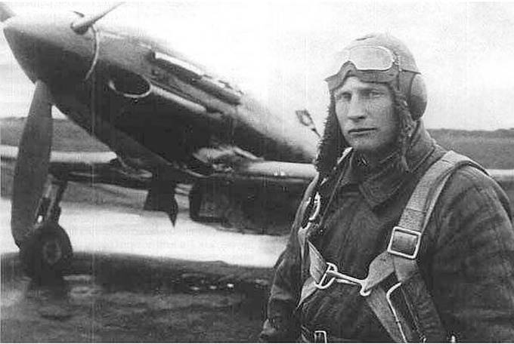
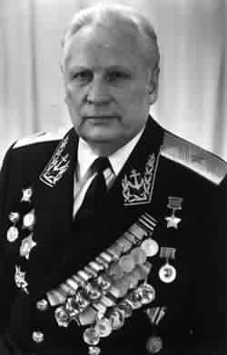
ДЕНИСОВ Константин Дмитриевич 27.08.1915 - † 20.11.1988 Герой Советского Союза ПОЧЁТНЫЙ ГРАЖДАНИН г. МОЖАЙСКА

Slide 13
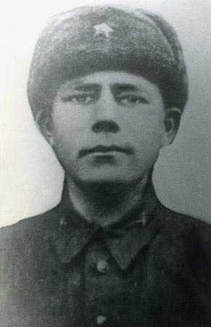
МАЙОРОВ Алексей Дмитриевич 1923 - † 20.08.1943 Герой Советского Союза
Уроженец города Можайска Московской области. Родился в 1923 году в семье служащего. Окончил 10 классов. В Красной Армии с июня 1941 г., с того же времени на фронтах Великой Отечественной войны.
Командир орудия 680-го истребительно-противотанкового артиллерийского полка 27-й армии Воронежского фронта, комсомолец сержант Алексей Дмитриевич Майоров в бою 20 августа 1943 года в районе села Степановка (ныне Краснокутского района Харьковской области Украины) уничтожил 3 гитлеровских танка. Пал смертью храбрых в этом бою.

Slide 14
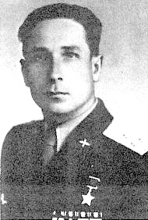
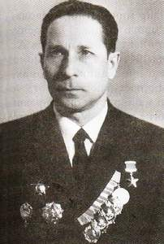
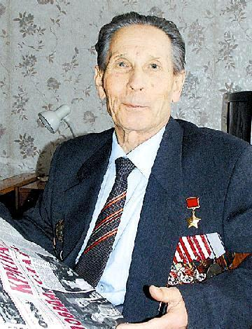
МАСЛОВ Иван Васильевич 01.08.1920 - 30.03.2011 Герой Советского Союза

Slide 15
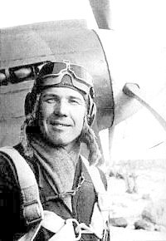
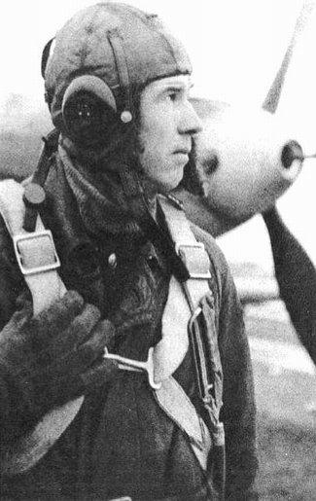
ОРЛОВ Павел Иванович 28.02.1914 - † 15.03.1943 Герой Советского Союза
Родился 15 (28) февраля 1914 года в деревне Солнцево Можайского района в семье крестьянина. Русский. Член ВКП(б) с 1941 года.
В Военно-Морском Флоте с 1933 года. Окончил Ейскую школу морских лётчиков летчиков. Служил в ней инструктором.
В боях в Великую Отечественную войну с октября 1941 года. Заместитель командира авиационной эскадрильи 2-го гвардейского истребительного авиационного полка (6-я истребительная авиационная бригада, ВВС Северного флота) гвардии капитан Орлов совершил 276 боевых вылетов на штурмовку войск противника, прикрытие баз и кораблей, сопровождение бомбардировщиков, разведку и перехват самолетов врага. В 24 воздушных боях сбил 11 самолетов противника.
15 марта 1943 года геройски погиб в воздушном бою при выполнении боевого задания.
Похоронен в городе Североморске на воинском кладбище.

Slide 16
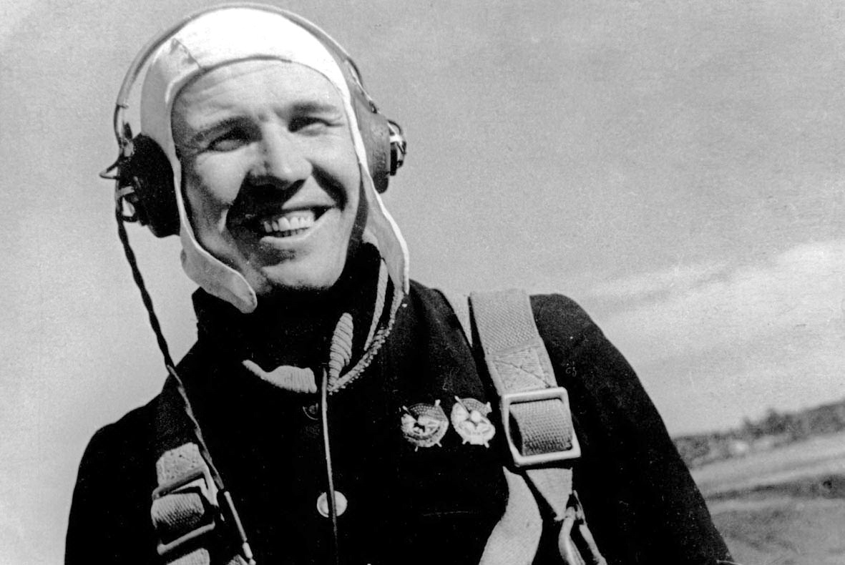

Slide 17
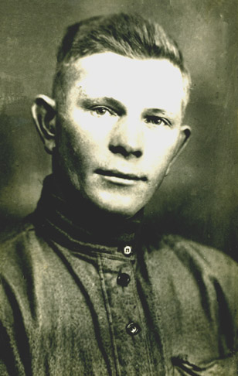
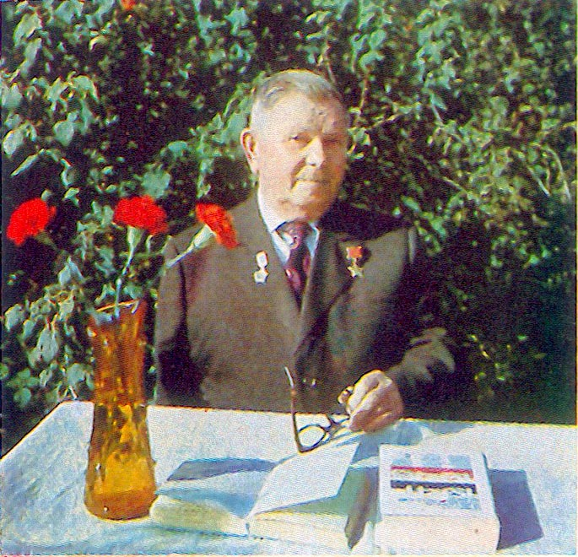
ПАВЛОВ Тимофей Иванович 11.12.1903 - † 07.11.1996 Герой Советского Союза ПОЧЁТНЫЙ ГРАЖДАНИН Г. МОЖАЙСКА

Slide 18
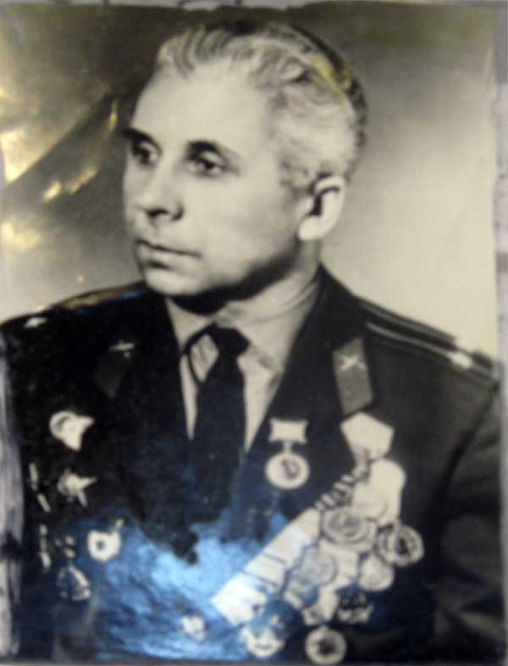
СИТЦЕВ Александр Васильевич 19.08.1922 Герой Советского Союза ПОЧЁТНЫЙ ГРАЖДАНИН Г. МОЖАЙСКА
Уроженец села Горетово Можайского района Московской области. Родился 19 августа 1922 года в многодетной крестьянской семье.
В начале июля 1941 года ушел добровольцем в народное ополчение Свердловского района г. Москвы. В 1942 году окончил курсы командного состава огнеметчиков Вольского военного химического училища. Служил в 117-м гвардейском Краснознаменном, орденов Суворова и Богдана Хмельницкого Познанском стрелковом полку 39-й гвардейской орденоносной Барвенковской стрелковой дивизии, где прошел путь от младшего лейтенанта до капитана на должностях командира разведывательного взвода, начальника химической службы полка. С августа 1944 по 9 мая 1945 года командовал стрелковыми батальонами.
Решением Совета депутатов Можайского муниципального района от 15.11.2006г. №341/36 Ситцеву Александру Васильевичу присвоено звание Почетного гражданина города Можайска.
Награжден орденами Красного Знамени, Суворова III степени, Отечественной войны I степени, двумя орденами Красной Звезды, 23 медалями, в том числе "За отвагу".

Slide 19
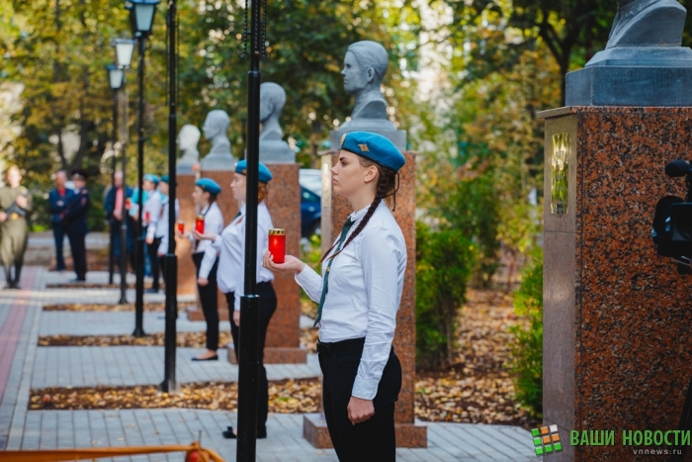

Slide 20
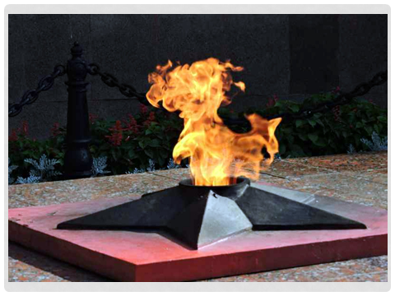

Slide 21
Учитель русского языка и литературы
МБОУ СОШ "Гармония" г. Можайска Федюкина Анастасия Владимировна
anfedyukina@yandex.ru

